Slide 1

Türk İşaret Dilini Edinme Yaşının Sözel Akıcılığa Olan Etkisi
Onur Keleş¹, Furkan Atmaca², Kadir Gökgöz³
¹onur.keles1@boun.edu.tr ²furkan.atmaca@boun.edu.tr ³kadir.gokgoz@boun.edu.tr
Ulusal Dilbilim Kurultayı
30 Nisan 2021
onur.keles1@boun.edu.tr
UDK 34

Slide 2
Giriş
1.1. Dil Yoksunluğa Genel Bakış
Sağır çocukların yüzde 90'ından fazlası işaret dili hakkında çok az bilgisi olan duyan ailelere doğmaktadırlar. Bu sebeple sık ve düzenli dil girdisi almakta güçlük çekerler [1]–[3].
Duyan ebeveynlerin sağır çocukları ancak genellikle örgün eğitime geçtiklerinde sık ve düzenli dile maruz kalırlar [4], [5].
onur.keles1@boun.edu.tr
UDK 34

Slide 3
Giriş
Sağır Ebeveynlerin
Sağır Çocukları
→
Sorunsuz bir şekilde
İşaret Dili edinir
→
Sorunsuz bir şekilde
Konuşulan Dil edinir
İşiten Ebeveynlerin İşiten Çocukları
Sağır Ebeveynlerin
İşiten Çocukları
→
Sorunsuz bir şekilde
Hem İşaret Dili hem
Konuşulan Dil edinir
İşiten Ebeveynlerin Sağır Çocukları
→
Dil mahrumiyeti yaşar
onur.keles1@boun.edu.tr
UDK 34

Slide 4
Giriş
Geç işaret dili ediniminin sağır çocuklar üzerindeki uzun süreli
etkileri:
düşük genel akademik başarı [6], [7]. biçimbilim, biçim-sözdizim, ve cümle işleme alanlarında düşük performans [8]–[11]. yavaş kelime edinimi hızı ve dar işaret dağarcığı [12]–[14]. daha yoksul sesbilimsel işleme ve farkındalık [15]. Zihin Teorisi (Theory of Mind - ToM) ve Yürütücü İşlev (Executive Functions - EF) gelişiminde yavaşlama [16], [17].
onur.keles1@boun.edu.tr
UDK 34

Slide 5
Giriş
1.2. Sözel Akıcılık Testleri (SAT)
SAT, sözcük/işaret dağarcığı ve erişimini sağlayan dil yetileri ile bilgiyi güncelleyip depolama özelliği taşıyan yürütücü işlevleri ölçer. Bu testlerde katılımcılardan belirli bir süre içinde (60 sn.) bir kategori için mümkün olduğunca çok kelime üretmeleri istenir.
Anlamsal akıcılık görevlerinde katılımcılara sözcük üretecekleri anlamsal bir kategori verilir. Sesbilimsel akıcılık görevlerinde katılımcılara bir sesbirim verilir ve katılımcılar bu sesbirim ile başlayan kelimeler üretirler.
onur.keles1@boun.edu.tr
UDK 34

Slide 6
Giriş
1.3. Dili Edinim Yaşının (DEY) SAT Üzerindeki Etkileri
Bazı araştırmalar sözel akıcılıkta sağır bireyler arasında DEY etkisi (erken edinim vs. geç edinim) bildirirken
Marshall vd. (2018) [24], Sehyr vd. (2018) [23]
diğer çalışmalar bu tür etkileri bulamamıştır:
Beal-Alvarez ve Figueroa (2017) [25] Marshall vd. (2014) [26]
onur.keles1@boun.edu.tr
UDK 34

Slide 7
Giriş
1.4. Kategorik Sıklık/Büyüklük Etkisi
Hem konuşulan dillerde hem de işaret dillerinde anlamsal akıcılık ve sesbilimsel akıcılık görevleri için sıklık etkileri de gözlenmiştir [27]–[29]:
Kategorinin zorluğu arttıkça (içindeki kelimelerin sıklığı azaldıkça) kelime üretim sayısı düşmektedir.
İşaret dillerinde de bu etki için bulunan bazı sezgisel bulgular vardır: örneğin, Marshall vd. (2013) [12]
onur.keles1@boun.edu.tr
UDK 34

Slide 8
Giriş
1.3. Kelime Hatırlama Analizleri Bu testlerde doğru yanıtların sayısı katılımcının kelime bilgisini gösterir ve zaman ilerledikçe yanıtların sayısındaki düşüş oranı ise yürütücü işlevlerin kullanımı hakkında bilgilendirir. [19].
Rastgele Arama Modeli ve Ardışık Yanıt Süresi (AYS) [20]. Ardışık Yanıt Süresi (AYS) her bir görev için doğru yanıtların yarısının verildiği zamanı gösterir. Daha fazla sayıda doğru yanıta sahip daha uzun bir AYS, daha iyi bir Yürütücü İşlev [19]–[22] ile ilişkilendirilmiştir. Luo vd. (2010) [19] ve Friesen vd. (2015) [22]
onur.keles1@boun.edu.tr
UDK 34

Slide 9
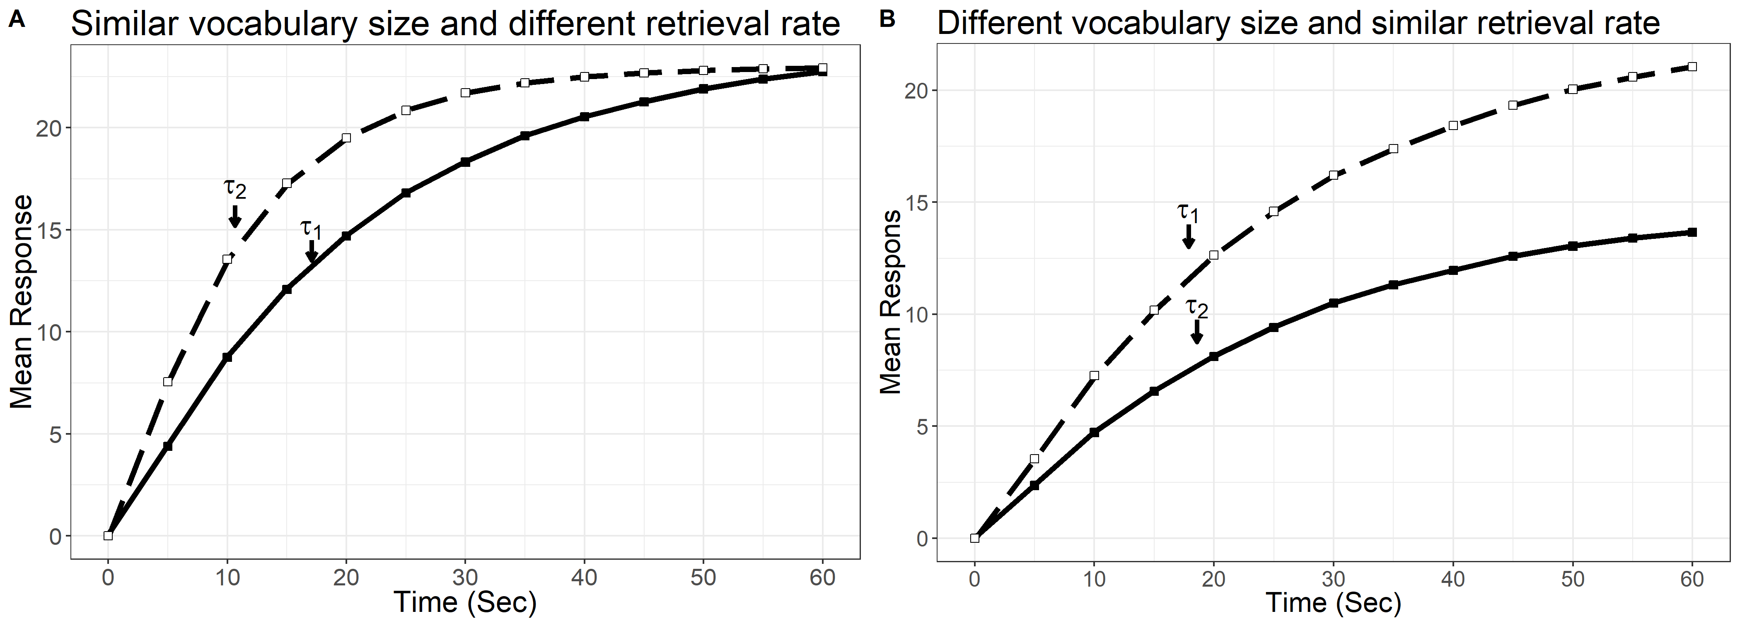
Giriş
A. Benzer kelime dağarcığı ile farklı erişim hızı
B. Farklı kelime dağarcığı ile benzer erişim hızı
Şekil 1: Varsayımsal Kümülatif Ardışık Yanıt Süresinin Temsili [21]
onur.keles1@boun.edu.tr
UDK 34

Slide 10
Giriş
Mevcut Çalışma İşaret dilini geç edinen sağır çocuklarda gözlemlenen dil mahrumiyeti etkilerinin yetişkinlikte devam edip etmediği hala belirsizdir. Bu çalışmada bir zaman serisi analiziyle:
Türk İşaret Dili (TİD)’ni kullanan sağır yetişkin işaretçilerin kelime dağarcıkları ve dağarcık erişim hızları üzerindeki DEY etkilerini incelemek farklı kategori zorluklarıyla sesbilimsel ve anlamsal sıklığın performans üzerindeki etkisini ölçmek
amaçlanmaktadır.
onur.keles1@boun.edu.tr
UDK 34

Slide 11
Metodoloji
2.1. Kategoriler
Çalışmada sesbilimsel modül için Kolay, Orta, ve Zor zorluk seviyelerine sahip 6 el şekli (Handshape-HS) ve 6 işaret yeri (Location-LOC) ve anlambilimsel modül için sahip 6 anlamsal (Semantics-SEM) kategori dahil ettik. Sesbirimlerin zorluklarını TİD sözlüğündeki [30] kullanılma sıklığına bakarak ve anlamsal zorluğu ise [31]'den hesapladık. Tüm kategoriler Tablo 1’de gösterilmiştir.
onur.keles1@boun.edu.tr
UDK 34

Slide 12
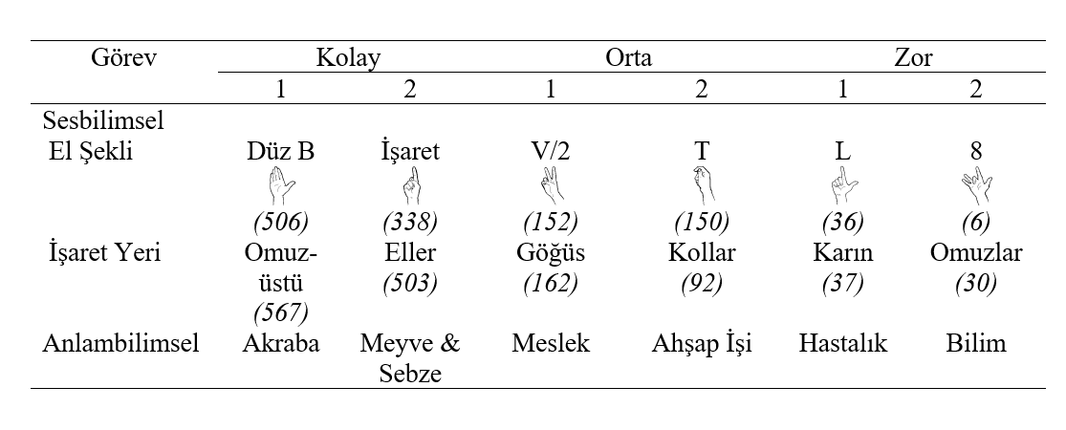
Metodoloji
Tablo 1: Test Kategorileri. Parantez içerisindeki sayılar sesbirimin sözlükteki sıklığını ifade eder.
onur.keles1@boun.edu.tr
UDK 34

Slide 13
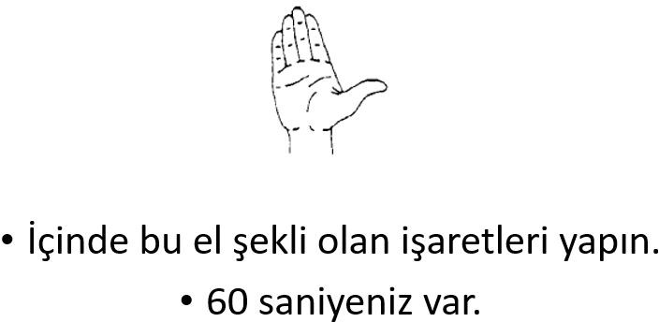
Metodoloji
Şekil 2: El Şekli kategorileri için verilen yönerge.
Görseller TİD Sözlük’ten alınmıştır (Makaroğlu & Dikyuva, 2017).
onur.keles1@boun.edu.tr
UDK 34

Slide 14
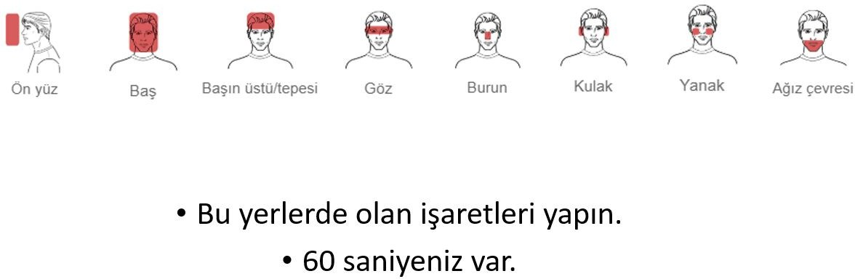
Metodoloji
Şekil 3: İşaret Yeri kategorileri için verilen yönerge.
Görseller TİD Sözlük’ten alınmıştır (Makaroğlu & Dikyuva, 2017).
onur.keles1@boun.edu.tr
UDK 34

Slide 15

Metodoloji
Şekil 4: Anlambilim kategorileri için verilen yönerge
onur.keles1@boun.edu.tr
UDK 34

Slide 16
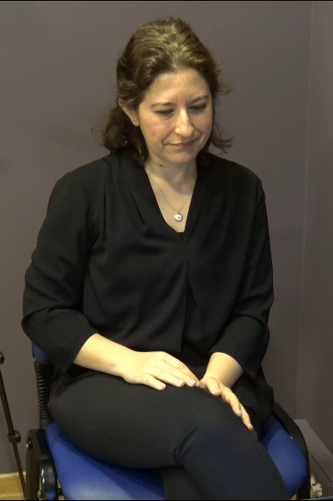
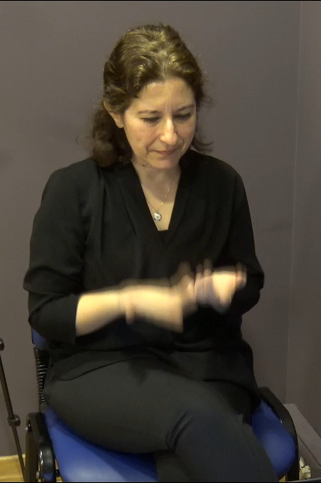
Metodoloji
1.2. Sözel Akıcılık Testleri (SAT)
Sesbilimsel Akıcılık Görevi
”Düz El Şekli” kategorisinden alınmıştır.
Anlambilimsel Akıcılık Görevi
”Meyve-Sebze” kategorisinden alınmıştır.
onur.keles1@boun.edu.tr
UDK 34

Slide 17
Metodoloji
2.2. Katılımcılar
Çalışmaya TİD’i farklı yaş gruplarında edinmiş (3 yaşından önce ve sonra) 31 sağır yetişkin katıldı.
15 Geç Edinim (3 yaşından sonra)
16 Erken Edinim (3 yaşından önce)
Katılımcılardan her kategori için 60 saniye içinde mümkün olduğunca çok sayıda işaret üretmeleri istendi. 2.3. Kodlama ve Analiz
ELAN anotasyon programında tekrarsız ve anlamlı işaretleri doğru olarak kodladık. Daha sonra, her kategori için yanıtların yarısının verildiği süreyi gösteren toplam doğru yanıt sayısını ve Ardışık Yanıt Süresini (AYS) ölçtük. Analizler için verileri R’a aktardık.
onur.keles1@boun.edu.tr
UDK 34

Slide 18
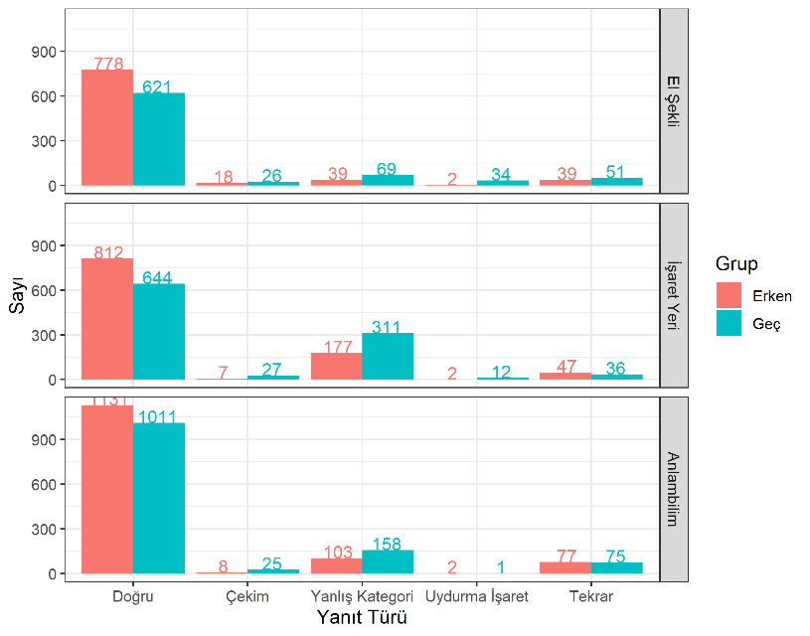
Sonuçlar (Kelime Üretimi)
Şekil 5: Kategori, Dil Edinimi ve Yanıt Türüne göre verilen toplam yanıt sayıları.
onur.keles1@boun.edu.tr
UDK 34

Slide 19
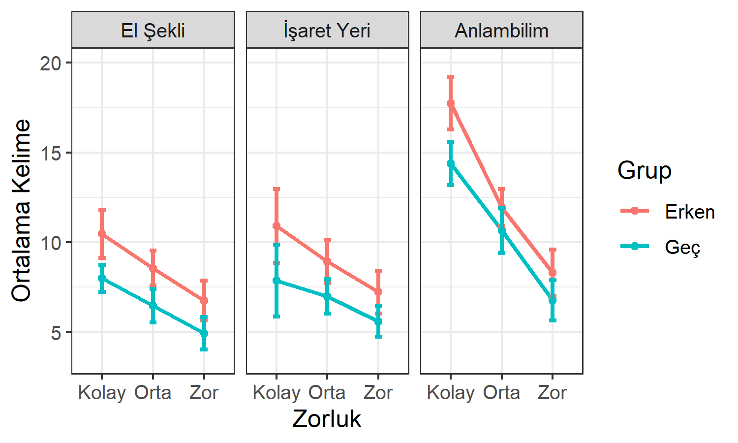
Sonuçlar (Kelime Üretimi)
Şekil 5 ve 6, TİD'nin erken ediniminin daha yüksek sayıda doğru yanıta yol açtığını göstermektedir. Ayrıca, artan zorluk ortalama doğru yanıtları kademeli bir şekilde azaltmıştır.
Şekil 6: Kategori, Edinim Grubu ve Zorluğa göre ortalama doğru yanıtlar
onur.keles1@boun.edu.tr
UDK 34

Slide 20
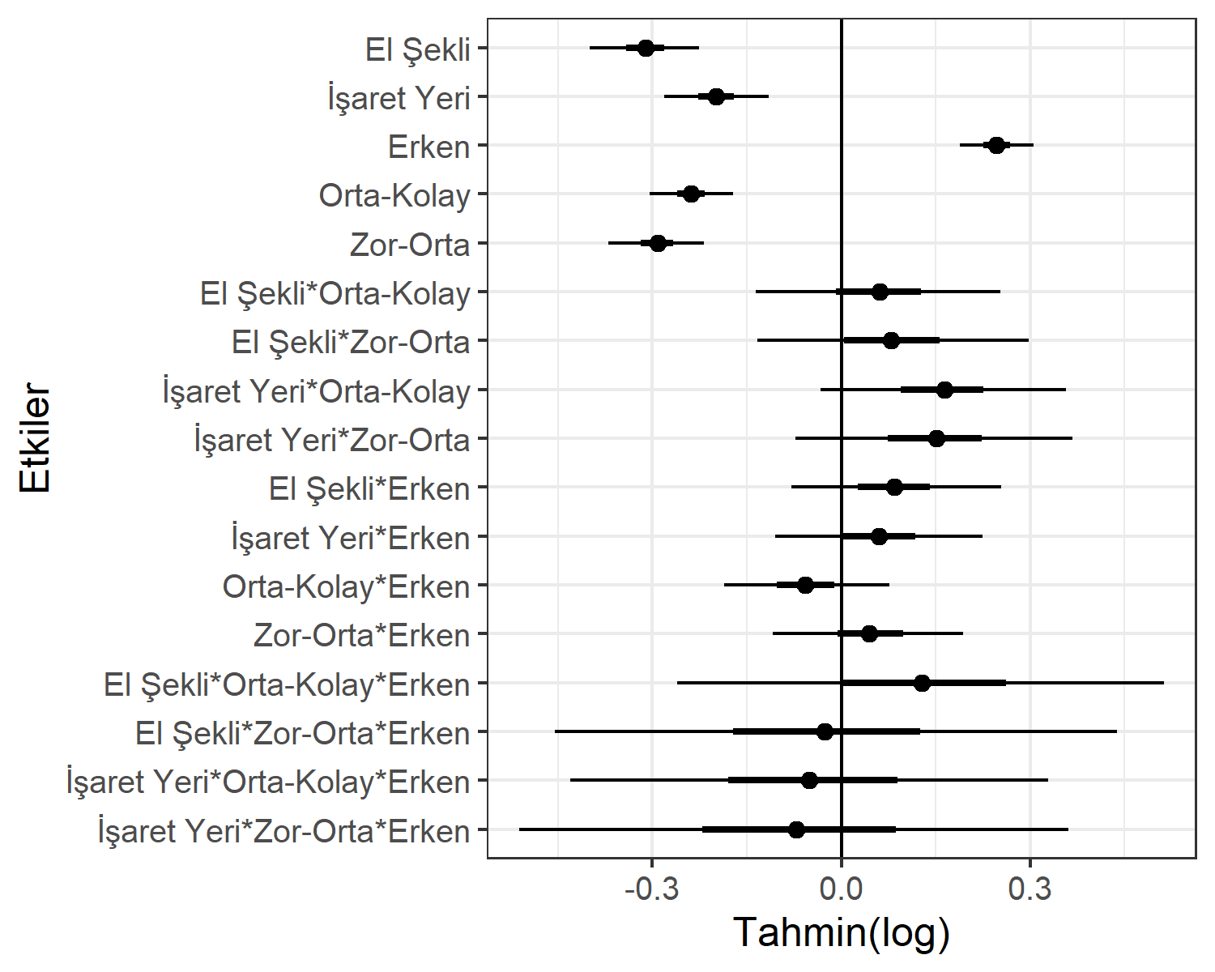
Sonuçlar (Kelime Üretimi)
İşaret üretiminin analizi için, R’da brms paketini [32] kullanarak ana etkilerin Edinim, Kategori Türü, ve Zorluk olduğu bir karma etkiler modeli çalıştırdık.
β = −0.31, %95 CI [-0.40, -0.22]
β = −0.19, %95 CI [-0.28, -0.11]
β = 0.25, %95 CI [0.18, 0.30]
β = −0.24, %95 CI [-0.30, -0.17]
β = −0.29, %95 CI [-0.37, -0.21]
Şekil 7: Regresyon analizi sonuçları (işaret sayısı).
onur.keles1@boun.edu.tr
UDK 34

Slide 21
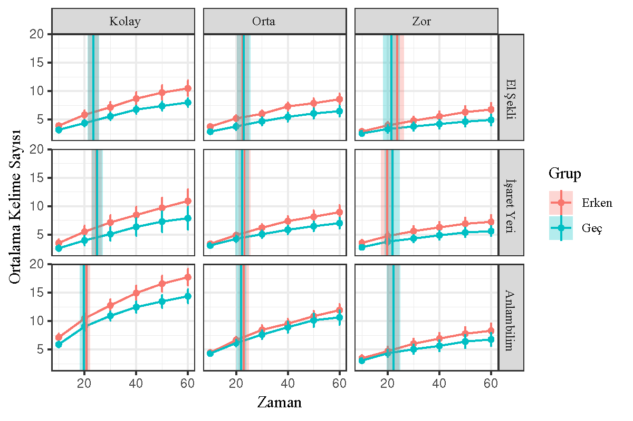
Sonuçlar (Zaman Serisi)
Şekil 8: İşaretlerin Zaman İçinde Kümülatif Dağılımı. Dikey sütunlar AYS göstermektedir.
onur.keles1@boun.edu.tr
UDK 34

Slide 22
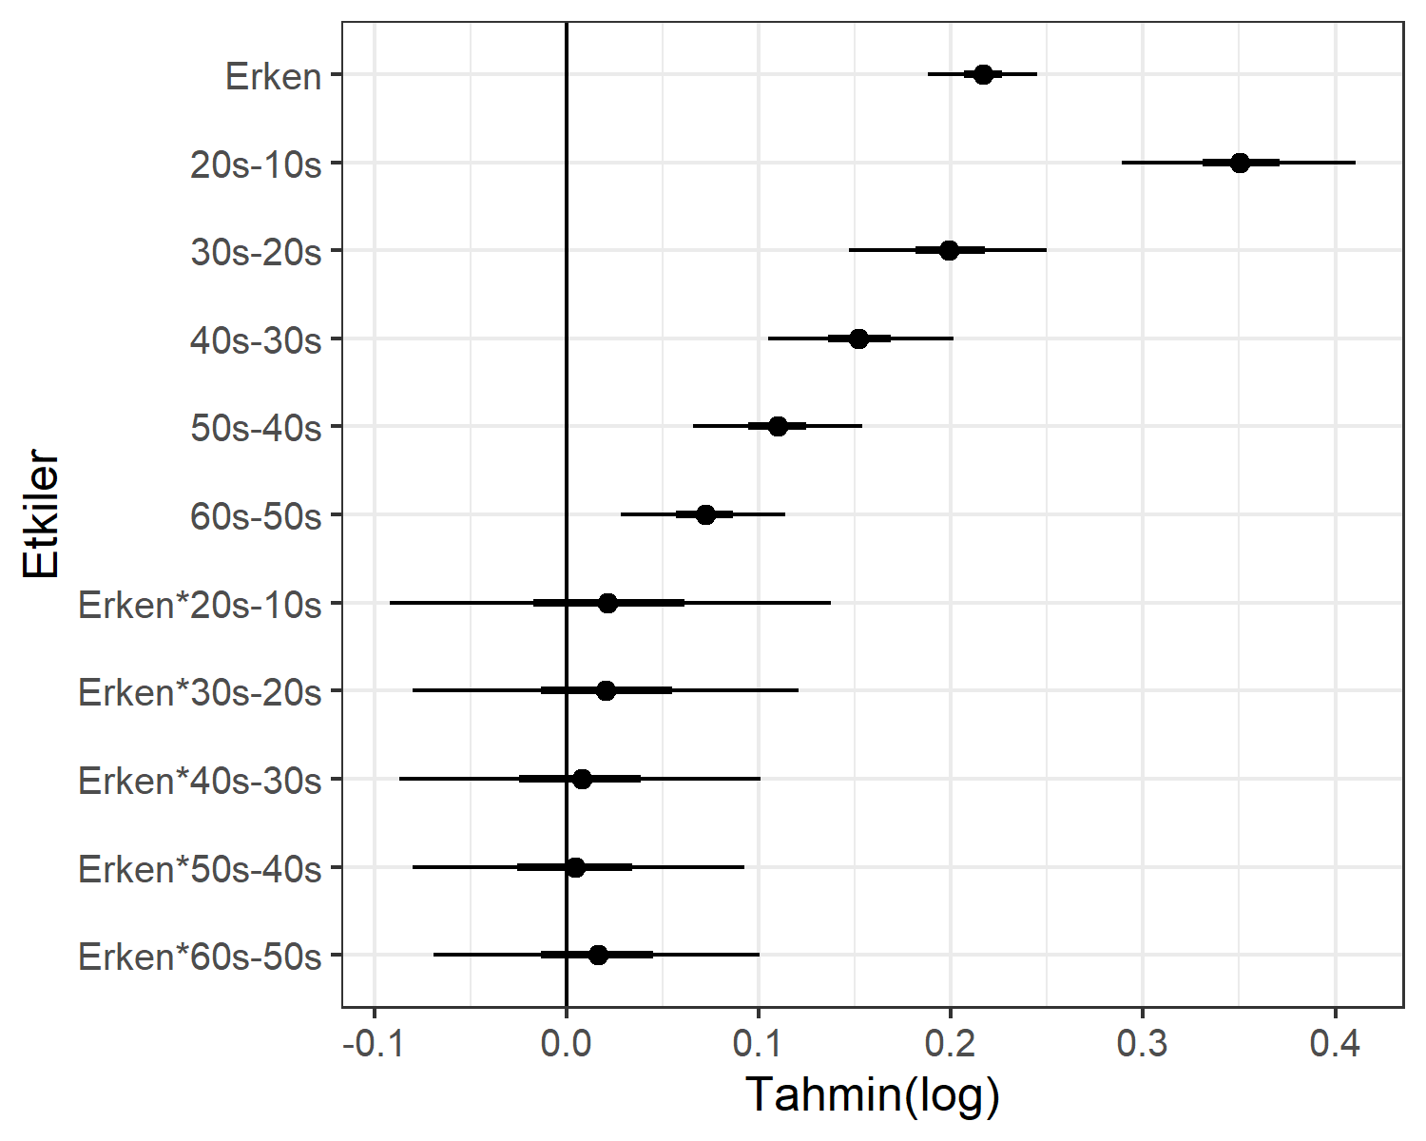
Sonuçlar
Zaman serisi analizi için, R’da brms paketini [32] kullanarak ana etkilerin Edinim, Kategori Türü, ile Zorluk olduğu bir karma etkiler modeli çalıştırdık.
β = 0.25, %95 CI [0.18, 0.30]
Etkileşim yok β ~ 0
Şekil 9: Regresyon analizi sonuçları (zaman serisi).
onur.keles1@boun.edu.tr
UDK 34

Slide 23
Tartışma
Çalışmanın ana bulguları:
Katılımcılar sesbilimsel kategorilere kıyasla anlambilimsel kategorilerde daha fazla kelime üretti. İşaret dilini erken edinen katılımcılar sözel akıcılık testinde daha fazla doğru yanıt verdi. Görev kategorileri ve edinme grupları arasında zorluk ayarları tutarlıydı. Zorluk arttıkça üretilen işaret sayısı azaldı. Zaman aralıklarının dil edinme yaşıyla etkileşimi yoktu.
Bu bulguları kelime envanterine erişim (katılımcıların güncelleme yeteneği) açısından edinim grupları arasında bir fark olmadığı şeklinde yorumluyoruz.
onur.keles1@boun.edu.tr
UDK 34

Slide 24
Tartışma
TİD’i ana dili olarak ve geç edinmiş olan sağır yetişkin katılımcıların işaret dağarcığının ilk grubun lehine göre farklılık gösterdiği sonucuna ulaşılabilir.
Fakat:
AYS değerleri ve zaman serisi model sonuçları yürütücü işlevlerin kullanımı ile dağarcık erişimi hızında fark olmadığını ve iki grubun cevaplarında süre ilerledikçe benzer seviyelerde azalma olduğunu göstermiştir.
onur.keles1@boun.edu.tr
UDK 34

Slide 25
Tartışma
Bu bulgular: işaret dilini geç edinen sağır çocuklar arasında gözlenen tüm bilişsel farkların yetişkinliğe kadar çözüldüğü, ancak dil yoksunluğunun dil üzerindeki etkilerinin yetişkinliğe kadar devam ettiği sonucunu desteklemektedir.
[10] (Mayberry 1993) ve [33] (Parasnis 1983)’ün bulgularına destek.
Daha zayıf dil becerileri için olası açıklamalar Duyan ailelere doğan sağır çocukların erken gelişimi sırasında daha az ortak dikkat fırsatı. Yeni kelimeler öğrenmek ve sesbirimleri tanımlamak için daha zayıf dikkat beceleri.
onur.keles1@boun.edu.tr
UDK 34

Slide 26
Sonuçlar
Bu bulgular bir işaret diline erken ve sistematik maruz kalmanın önemini vurguladığından duyan ailelere doğan sağır çocuklar için yol gösterici niteliktedir:
Dilden yoksun sağır çocukların erişebileceği bir dilde okul öncesi eğitim ve etkileşim için daha fazla fırsat İşaret dilini geç edinen sağır çocuk ve yetişkinlerin dil ve bilişsel beceleri üzerine daha fazla araştırma ihtiyacı
onur.keles1@boun.edu.tr
UDK 34

Slide 27
Kaynakça
[1]J. Lu, A. Jones, and G. Morgan,“The impact of input quality on early sign development
in native and non-native language learners*,” Journal of Child Language, vol. 43, no. 3, pp. 537–552, May 2016, Publisher: Cambridge University Press, issn: 0305-0009,
1469-7602. doi: 10.1017/S0305000915000835. [Online]. Available: https:
//www.cambridge.org/core/journals/journal-of-child-language/article/impact- of-input-quality-on-early-sign-development-in-native-and-nonnative- language-learners/A1D60D798EE2643B8AD29FCC3E995AD7/core-reader (visited on 04/10/2020).
[2]R. E. Mitchell and M. A. Karchmer,“When parents are deaf versus hard of hearing:
Patterns of sign use and school placement of deaf and hard-of-hearing children,” J Deaf Stud Deaf Educ, vol. 9, no. 2, pp. 133–152, Apr. 1, 2004, Publisher: Oxford Academic, issn: 1081-4159. doi: 10.1093/deafed/enh017. [Online]. Available: https://academic.oup.com/jdsde/article/9/2/133/492760 (visited on 04/01/2020).
[3]K. A. Weaver and T. Starner,“We need to communicate!: Helping hearing parents of deaf
children learn american sign language,”in The proceedings of the 13th international ACM SIGACCESS conference on Computers and accessibility - ASSETS ’11, Dundee, Scotland, UK: ACM Press, 2011, p. 91, isbn: 978-1-4503-0920-2. doi: 10.1145/2049536.2049554.
[Online]. Available: http://dl.acm.org/citation.cfm?doid=2049536.2049554 (visited
on 04/10/2020).
[4]R. I. Mayberry,“When timing is everything: Age of first-language acquisition effects on second-language learning,” Applied Psycholinguistics, vol. 28, no. 3, pp. 537–549, Jul. 2007, Publisher: Cambridge University Press, issn: 1469-1817, 0142-7164. doi: 10.1017/S0142716407070294. [Online]. Available: https:
//www.cambridge.org/core/journals/applied-psycholinguistics/article/when-
timing-is-everything-age-of-firstlanguage-acquisition-effects-on- secondlanguage-learning/3B1A8327FF0E7926F858FE995BEC3074 (visited on 04/11/2020).
onur.keles1@boun.edu.tr
UDK 34

Slide 28
Kaynakça
[5]——,
Early Language Acquisition and Adult Language Ability: Oxford University Press,
Jun. 28, 2010. doi: 10.1093/oxfordhb/9780195390032.013.0019. [Online]. Available: http://oxfordhandbooks.com/view/10.1093/oxfordhb/9780195390032.001.0001/ oxfordhb-9780195390032-e-019 (visited on 04/11/2020).
[6]L. J. Lieberman, L. Volding, and J. P. Winnick,“Comparing motor development of deaf
children of deaf parents and deaf children of hearing parents,” American Annals of the Deaf, vol. 149, no. 3, pp. 281–289, 2004, issn: 1543-0375. doi: 10.1353/aad.2004.0027.
[Online]. Available: http://muse.jhu.edu/content/crossref/journals/american_
annals_of_the_deaf/v149/149.3lieberman.html (visited on 03/15/2020). [7]K. Ritter-Brinton and D. Stewart,“Hearing parents and deaf children: Some perspectives
on sign communication and service delivery,” American Annals of the Deaf, vol. 137,
no. 2, pp. 85–91, 1992, Publisher: Gallaudet University Press, issn: 1543-0375. doi: 10.1353/aad.2012.1357. [Online]. Available: https://muse.jhu.edu/article/386721/summary (visited on 04/11/2020).
[8]P. Boudreault and R. I. Mayberry,“Grammatical processing in american sign language:
Age of first-language acquisition effects in relation to syntactic structure,” Language and Cognitive Processes, vol. 21, no. 5, pp. 608–635, Aug. 1, 2006, Publisher: Routledge eprint: https://doi.org/10.1080/01690960500139363, issn: 0169-0965. doi: 10.1080/01690960500139363. [Online]. Available: https://doi.org/10.1080/01690960500139363 (visited on 04/11/2020).
[9]K. Emmorey and D. Corina,“Lexical recognition in sign language: Effects of phonetic
structure and morphology,” Perceptual and Motor Skills, vol. 71, no. 3, pp. 1227–1252, 1990, Place: US Publisher: Perceptual & Motor Skills, issn:
1558-688X(Electronic),0031-5125(Print). doi: 10.2466/PMS.71.8.1227-1252.
onur.keles1@boun.edu.tr
UDK 34

Slide 29
Kaynakça
[10]R. I. Mayberry,“First-language acquisition after childhood differs from second-language acquisition: The case of american sign language,” Journal of Speech & Hearing Research, vol. 36, no. 6, pp. 1258–1270, 1993, Place: US Publisher: American
Speech-Language-Hearing Assn, issn: 0022-4685(Print). doi: 10.1044/jshr.3606.1258.
[11]E. L. Newport,“Maturational constraints on language learning,” Cognitive Science, vol. 14, no. 1, pp. 11–28, 1990, eprint:
https://onlinelibrary.wiley.com/doi/pdf/10.1207/s15516709cog1401 2, issn: 1551-6709.
doi: 10.1207/s15516709cog1401_2. [Online]. Available: https://onlinelibrary.wiley.com/doi/abs/10.1207/s15516709cog1401_2 (visited on 04/11/2020).
[12]C. R. Marshall, K. Rowley, K. Mason, R. Herman, and G. Morgan,“Lexical organization in
deaf children who use british sign language: Evidence from a semantic fluency task,” J. Child Lang., vol. 40, no. 1, pp. 193–220, Jan. 2013, issn: 0305-0009, 1469-7602. doi: 10.1017/S0305000912000116. [Online]. Available: https://www.cambridge.org/core/ product/identifier/S0305000912000116/type/journal_article (visited on 03/15/2020).
[13]D. Anderson, Lexical Development of Deaf Children Acquiring Signed Languages. Oxford
University Press, 2005, Publication Title: Advances in the Sign-Language Development of Deaf Children Section: Advances in the Sign-Language Development of Deaf Children, isbn: 978-0-19-989373-7. [Online]. Available: https://www.oxfordscholarship.com/view/10.1093/acprof: oso/9780195180947.001.0001/acprof-9780195180947-chapter-6 (visited on 04/11/2020).
onur.keles1@boun.edu.tr
UDK 34

Slide 30
Kaynakça
[14]A. Jones, J. Atkinson, C. Marshall, N. Botting, M. C. S. Clair, and G. Morgan,“Expressive vocabulary predicts nonverbal executive function: A 2-year longitudinal study of deaf and hearing children,” Child Development, vol. 91, no. 2, e400–e414, 2020, eprint: https://srcd.onlinelibrary.wiley.com/doi/pdf/10.1111/cdev.13226, issn: 1467-8624. doi: 10.1111/cdev.13226. [Online]. Available: https://srcd.onlinelibrary.wiley.com/doi/abs/10.1111/cdev.13226 (visited on 03/15/2020).
[15]D. P. Corina, S. Hafer, and K. Welch,“Phonological awareness for american sign
language,” J Deaf Stud Deaf Educ, vol. 19, no. 4, pp. 530–545, Oct. 1, 2014, Publisher: Oxford Academic, issn: 1081-4159. doi: 10.1093/deafed/enu023. [Online]. Available: https://academic.oup.com/jdsde/article/19/4/530/2937181 (visited on 06/20/2020).
[16]F. Lecciso, A. Levante, F. Baruffaldi, and S. Petrocchi,“Theory of mind in deaf adults,”
Cogent Psychology, vol. 3, no. 1, P. Walla, Ed., p. 1 264 127, Dec. 31, 2016, Publisher: Cogent OA eprint: https://www.tandfonline.com/doi/pdf/10.1080/23311908.2016.1264127, issn: null. doi: 10.1080/23311908.2016.1264127. [Online]. Available:
https://www.tandfonline.com/doi/abs/10.1080/23311908.2016.1264127 (visited on
04/12/2020).
[17]T. Woolfe, S. C. Want, and M. Siegal,“Signposts to development: Theory of mind in deaf children,” Child Dev, vol. 73, no. 3, pp. 768–778, Jun. 2002, issn: 0009-3920. doi: 10.1111/1467-8624.00437.
[18]B. Figueras, L. Edwards, and D. Langdon,“Executive function and language in deaf
children,” Journal of Deaf Studies and Deaf Education, vol. 13, no. 3, pp. 362–377, Jul. 1, 2008, issn: 1081-4159, 1465-7325. doi: 10.1093/deafed/enm067. [Online]. Available: https://academic.oup.com/jdsde/article-lookup/doi/10.1093/deafed/enm067 (visited on 03/15/2020).
onur.keles1@boun.edu.tr
UDK 34

Slide 31
Kaynakça
[19]L. Luo, G. Luk, and E. Bialystok,“Effect of language proficiency and executive control on verbal fluency performance in bilinguals,” Cognition, vol. 114, no. 1, pp. 29–41, Jan. 2010, issn: 00100277. doi: 10.1016/j.cognition.2009.08.014. [Online]. Available: https://linkinghub.elsevier.com/retrieve/pii/S0010027709002091 (visited on 03/15/2020).
[20]D. Rohrer, J. T. Wixted, D. P. Salmon, and N. Butters,“Retrieval from semantic memory
and its implications for alzheimer’s disease,” Journal of Experimental Psychology: Learning, Memory, and Cognition, vol. 21, no. 5, pp. 1127–1139, 1995, Place: US Publisher: American Psychological Association, issn:
1939-1285(Electronic),0278-7393(Print). doi: 10.1037/0278-7393.21.5.1127.
[21]T. C. Sandoval, T. H. Gollan, V. S. Ferreira, and D. P. Salmon,“What causes the bilingual disadvantage in verbal fluency? the dual-task analogy,” Bilingualism, vol. 13, no. 2,
pp. 231–252, Apr. 2010, issn: 1366-7289, 1469-1841. doi: 10.1017/S1366728909990514.
[Online]. Available: https://www.cambridge.org/core/product/identifier/ S1366728909990514/type/journal_article (visited on 03/16/2020).
[22]D. C. Friesen, L. Luo, G. Luk, and E. Bialystok,“Proficiency and control in verbal fluency
performance across the lifespan for monolinguals and bilinguals,” Language, Cognition and Neuroscience, vol. 30, no. 3, pp. 238–250, Mar. 16, 2015, issn: 2327-3798, 2327-3801. doi: 10.1080/23273798.2014.918630. [Online]. Available: http://www.tandfonline.com/doi/abs/10.1080/23273798.2014.918630 (visited on 03/15/2020).
[23]Z. S. Sehyr, M. R. Giezen, and K. Emmorey,“Comparing semantic fluency in american
sign language and english,” The Journal of Deaf Studies and Deaf Education, vol. 23, no. 4, pp. 399–407, Oct. 1, 2018, issn: 1081-4159, 1465-7325. doi:
10.1093/deafed/eny013. [Online]. Available:
https://academic.oup.com/jdsde/article/23/4/399/4992884 (visited on 03/15/2020).
onur.keles1@boun.edu.tr
UDK 34

Slide 32
Kaynakça
[24]C. R. Marshall, A. Jones, A. Fastelli, J. Atkinson, N. Botting, and G. Morgan,“Semantic fluency in deaf children who use spoken and signed language in comparison with hearing peers,” Int J Lang Commun Disord, vol. 53, no. 1, pp. 157–170, 2018, issn: 1460-6984. doi: 10.1111/1460-6984.12333.
[25]J. S. Beal-Alvarez and D. M. Figueroa,“Generation of signs within semantic and
phonological categories: Data from deaf adults and children who use american sign language,” The Journal of Deaf Studies and Deaf Education, vol. 22, no. 2, pp. 219–232, Apr. 2017, issn: 1081-4159, 1465-7325. doi: 10.1093/deafed/enw075. [Online]. Available: https://academic.oup.com/jdsde/article-lookup/doi/10.1093/deafed/enw075 (visited on 03/15/2020).
[26]C. Marshall, K. Rowley, and J. Atkinson,“Modality-dependent and -independent factors in
the organisation of the signed language lexicon: Insights from semantic and phonological fluency tasks in BSL,” J Psycholinguist Res, vol. 43, no. 5, pp. 587–610, Oct. 2014, issn: 0090-6905, 1573-6555. doi: 10.1007/s10936-013-9271-5. [Online]. Available:
http://link.springer.com/10.1007/s10936-013-9271-5 (visited on 03/15/2020).
[27]J. P. Morford and J. P. J. MacFarlane,“Frequency characteristics of american sign language,”, 2003. doi: 10.1353/sls.2003.0003.
[28]D. J. Herrmann and D. J. Murray,“The role of category size in continuous recall from
semantic memory,” The Journal of General Psychology, vol. 101, no. 2, pp. 205–218, Oct. 1, 1979, Publisher: Routledge eprint: https://doi.org/10.1080/00221309.1979.9920075, issn: 0022-1309. doi: 10.1080/00221309.1979.9920075. [Online]. Available:
https://doi.org/10.1080/00221309.1979.9920075 (visited on 06/03/2020).
[29]J. T. Wixted and D. Rohrer,“Analyzing the dynamics of free recall: An integrative review of the empirical literature,” Psychonomic Bulletin & Review, vol. 1, no. 1, pp. 89–106, Mar. 1, 1994, issn: 1531-5320. doi: 10.3758/BF03200763. [Online]. Available: https://doi.org/10.3758/BF03200763 (visited on 06/02/2020).
onur.keles1@boun.edu.tr
UDK 34

Slide 33
Kaynakça
[30]B. Makaro˘glu and H. Dikyuva, Eds., The Contemporary Turkish Sign Language Dictionary, Ankara: The Turkish Ministry of Family and Social Policy, 2017. [Online]. Available: http://tidsozluk.net/en/ (visited on 04/24/2020).
[31]J. P. Van Overschelde, K. A. Rawson, and J. Dunlosky,“Category norms: An updated and
expanded version of the battig and montague (1969) norms,” Journal of Memory and Language, vol. 50, no. 3, pp. 289–335, Apr. 2004, issn: 0749596X. doi: 10.1016/j.jml.2003.10.003. [Online]. Available: https://linkinghub.elsevier.com/retrieve/pii/S0749596X03001451 (visited on 04/24/2020).
[32]P.-C. Bu¨rkner,“ brms : An R package for bayesian multilevel models using Stan,” J. Stat.
Soft., vol. 80, no. 1, 2017, issn: 1548-7660. doi: 10.18637/jss.v080.i01. [Online]. Available: http://www.jstatsoft.org/v80/i01/ (visited on 08/12/2020).
[33]I. Parasnis,“Effects of parental deafness and early exposure to manual communication on
the cognitive skills, english language skill, and field independence of young deaf adults,” J Speech Hear Res, vol. 26, no. 4, pp. 588–594, Dec. 1983, issn: 0022-4685. doi: 10.1044/jshr.2604.588.
onur.keles1@boun.edu.tr
UDK 34

Slide 34
Teşekkürler!
Dikkatiniz için teşekkür ederiz!
Kodlarımıza, verimize, ve sunumumuza ulaşmak için:
https://github.com/kelesonur/bounsignlab-verbalfluency
Boğaziçi Üniversitesi Dilbilim Bölümü
onur.keles1@boun.edu.tr
UDK 34
34 / 34

